Slide 1
Планируемые результаты
Сформировать у детей представление о живописи
Сформировать представление о художественных галереях
Сформировать знания о работах великих русских художников И.И.Шишкина
Сформировать знания о витаминах (где находятся, для чего необходимы)
Научить составлять описательный рассказ с помощью наводящих вопросов
Вызвать интерес к конструированию из бумаги
Вызвать интерес к труду взрослых
Формирование бережного отношения к комнатным растениям
Формировать знания о бумаге, ее качествах и свойствах

Slide 2
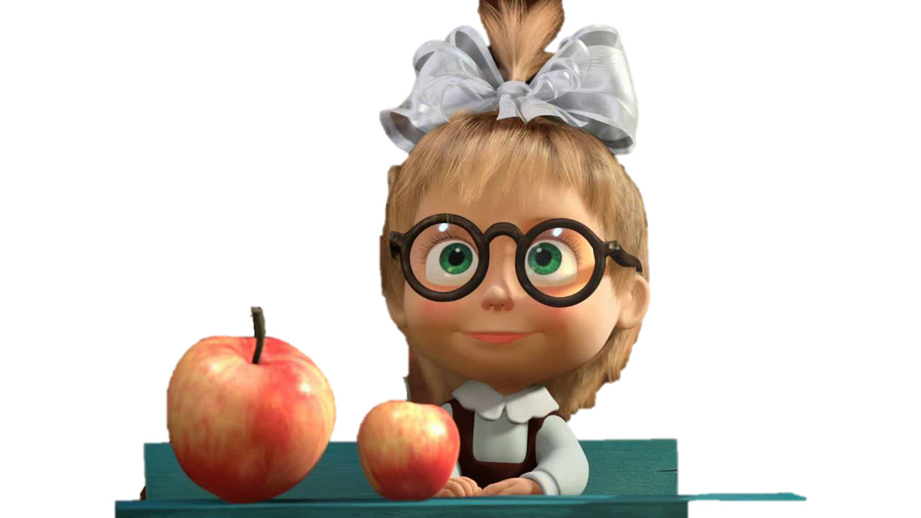
Спасибо
за внимание!

